Slide 1
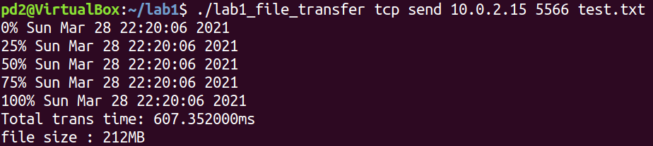
TCP
TCP沒有lose
607毫秒完成212MB的檔案傳送

Slide 2
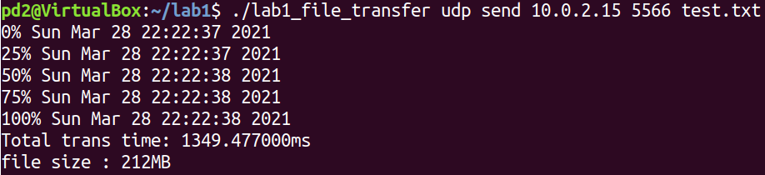
UDP
UDP有lose
1349毫秒完成212MB的檔案傳送
Lose rate約為5210667/212806649 = 2.45% (接收到207.6MB)

